Slide 1


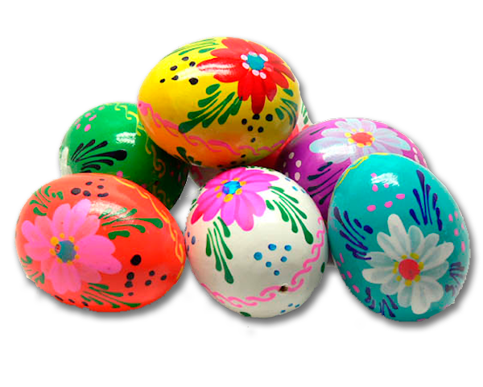
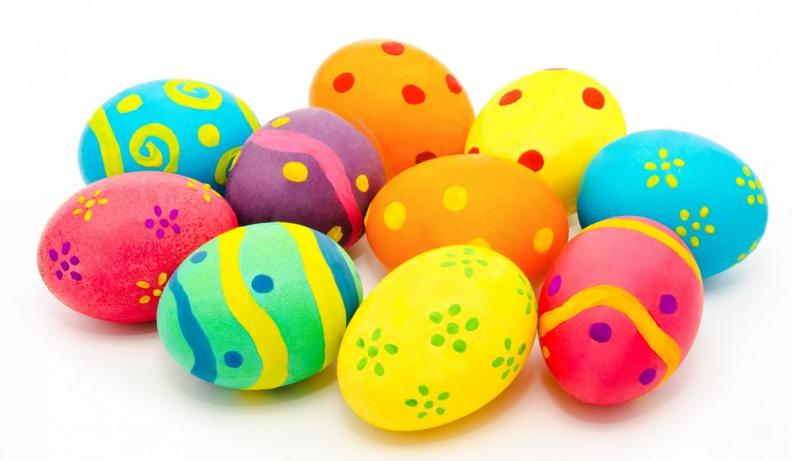

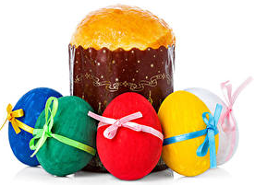
Муниципальное бюджетное дошкольное общеобразовательное учреждение детский сад № 1 «Ладушки»
Проект:
«Пасха»
Вартик Е.А
воспитатель 1 кв.категории
Карпинск
2018 г.

Slide 2
Вид проекта: творческий, групповой.
Сроки реализации: апрель 2018г.
Участники проекта: все дети группы, воспитатели.
Цель:
Знакомство детей с христианским праздником Светлой Пасхи и его обычаями.
Задачи:
Познакомить детей с православным праздником «Пасха».
Развивать интерес к культуре русского народа.
Воспитывать любовь к традициям русского народа, к народному творчеству и любовь к Родине.
Рассказать об обычаях и обрядах, связанных с праздником.
Развивать познавательные и творческие способности.
Развивать мелкую моторику, речь, умение запоминать короткие стихотворения, загадки, расширять словарный запас.

Slide 3

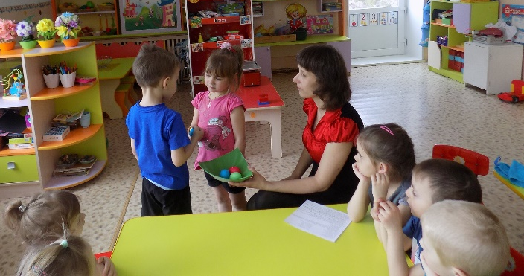
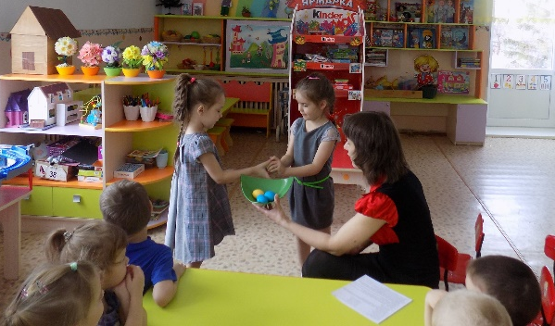
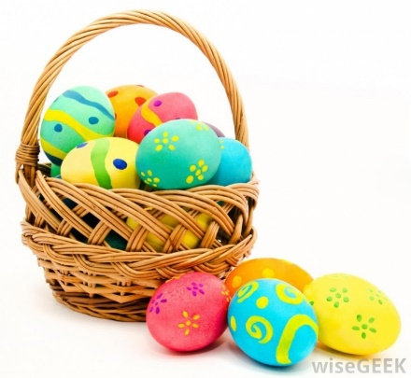

На пасху принято поздравлять друг друга с Воскресением Христовым, христосоваться и обмениваться крашенными яйцами.
Яйца красят в разные цвета и дарят со словами: «Христос воскресе !» В ответ следует сказать: «Воистину воскресе !» — и расцеловаться в знак любви к близким .
Яйцо – это символ новой жизни и всего живого на земле.

Slide 4

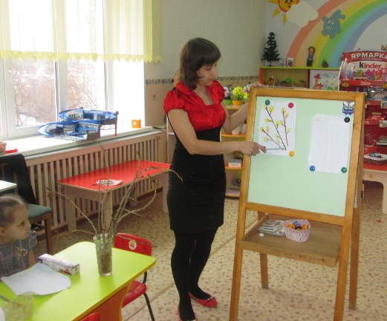
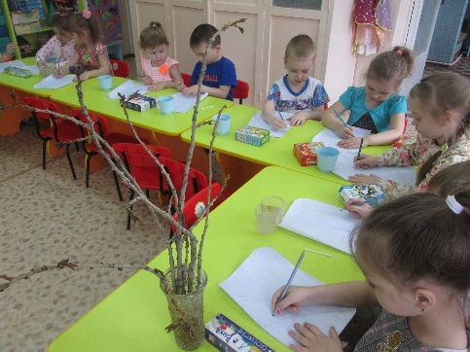
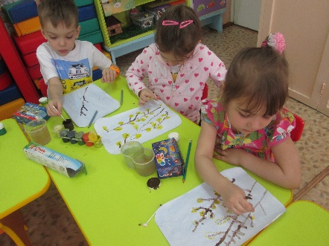
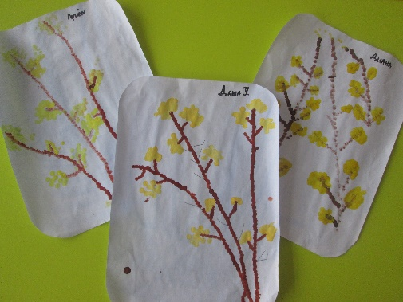
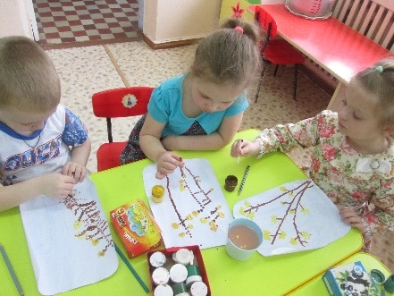
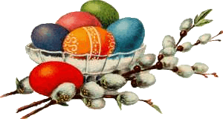
Рисование ватными палочками «Веточки вербы»
За неделю до Пасхи в воскресенье празднуется праздник – Вербное воскресенье. Веточки вербы освящают и хранят весь год. Считается, что веточки приобретают чудодейственную силу.

Slide 5

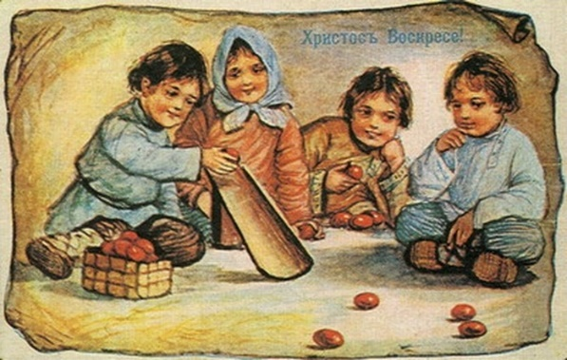
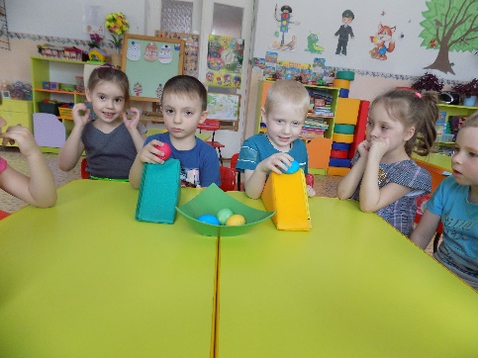
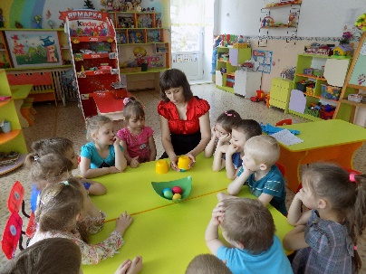
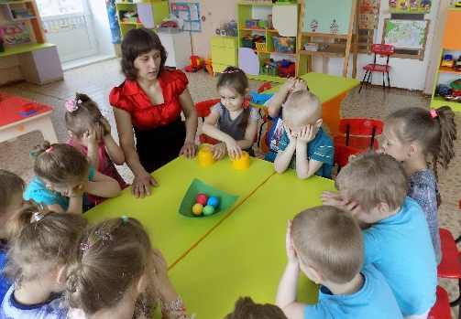
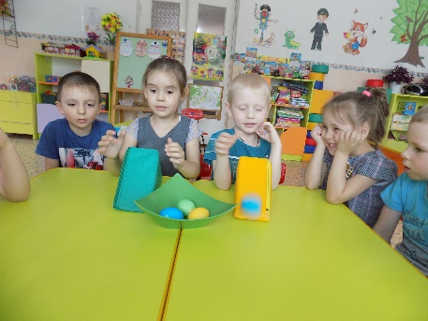

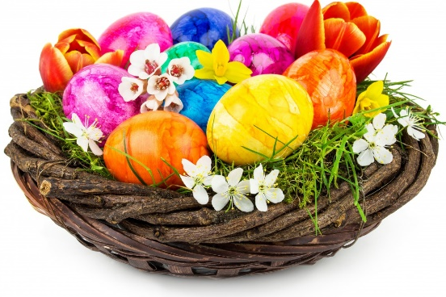
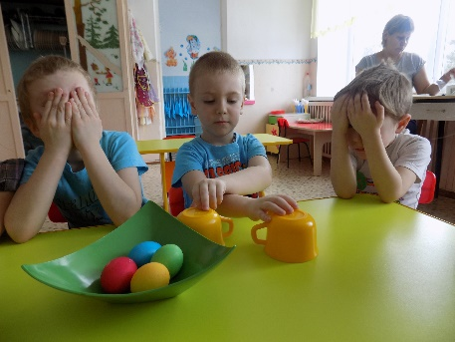
С Пасхи всегда начинались веселые гуляния и игры. Самыми любимыми играми были катание яиц с горки, игра «Найди яйцо»

Slide 6

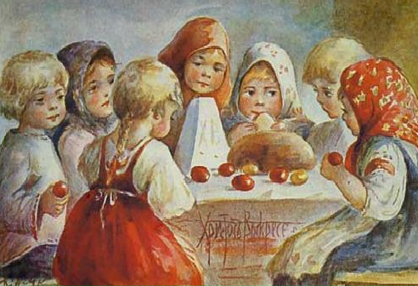
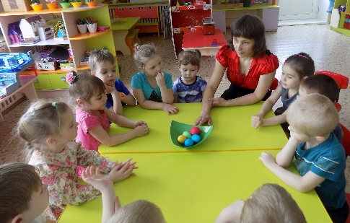
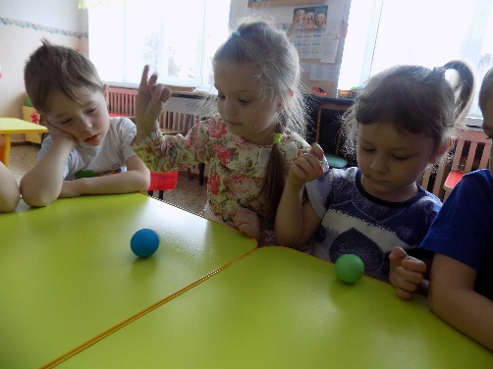
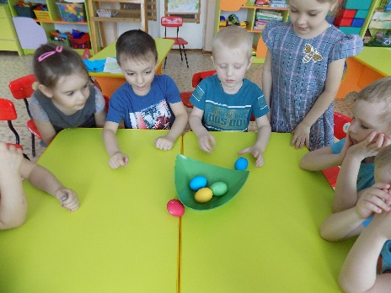
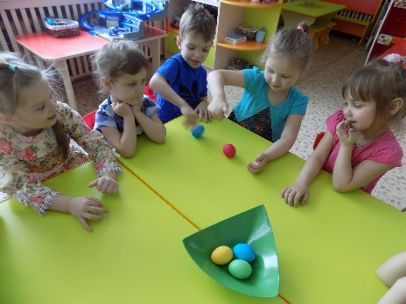
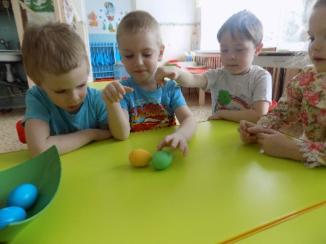
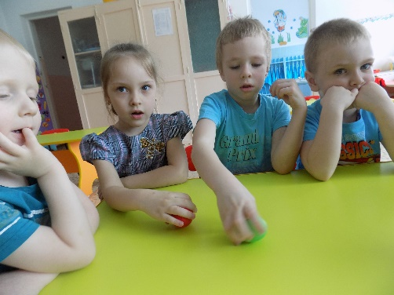
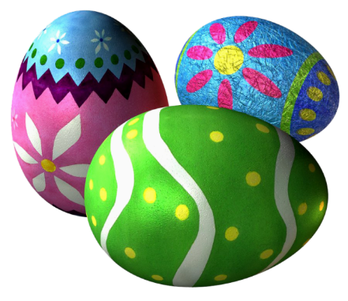
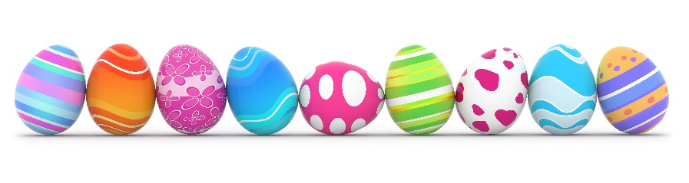
Пасхальная игра – раскручивание яиц

Slide 7
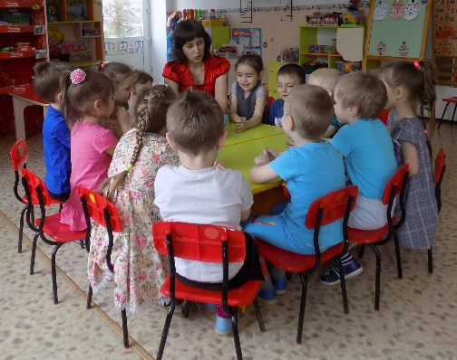
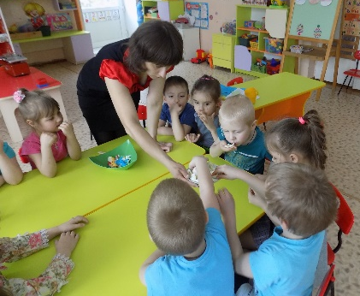
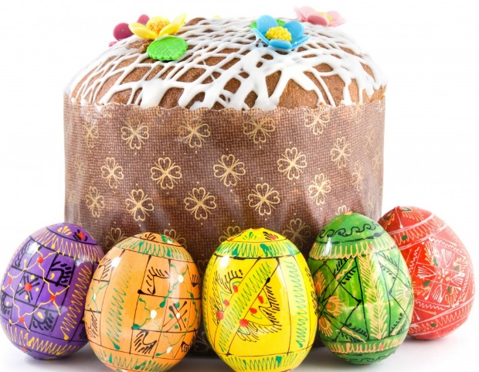
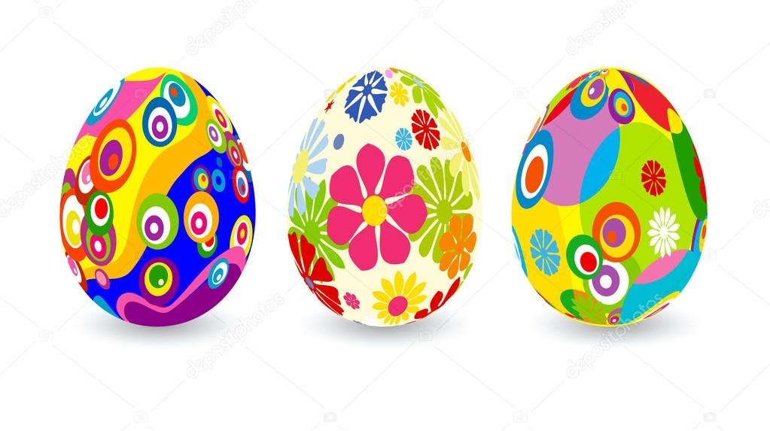
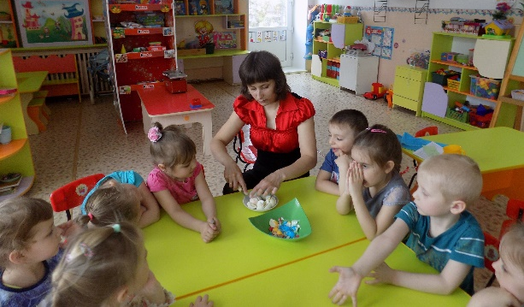
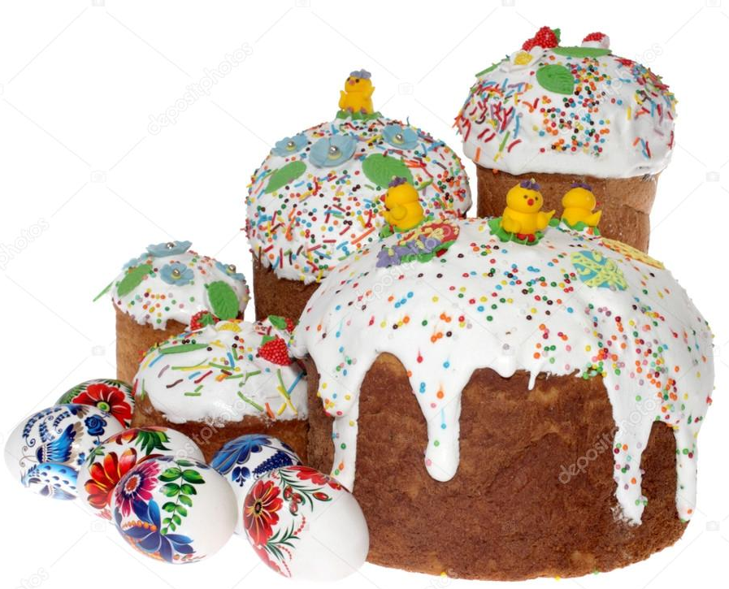
Угостились пасхальными яичками
Праздник светлый и великий
Отмечает наш народ!
В каждом доме красят яйца,
Пасха, Пасха настает!
Пусть уходят прочь раздоры
И пекутся куличи,
Пусть семья вся будет в сборе
И горит огонь свечи!
Куличи уже готовы,
Поздравлять нам всех пора
С Пасхой светлой, долгожданной,
Ждем мы от нее добра,
Всем желаем благодати,
Говорим «Христос Воскрес!»,
Пусть Господь благословит нас,
Улыбнется нам с небес!

Slide 8
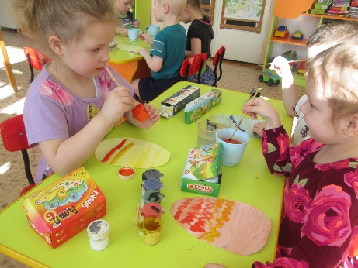
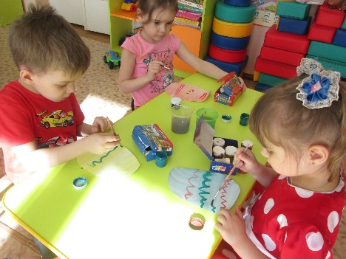
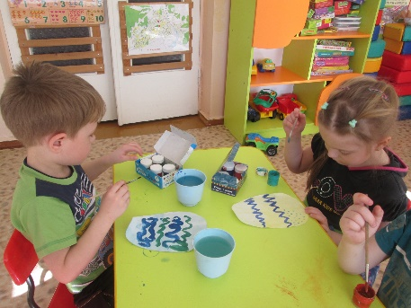
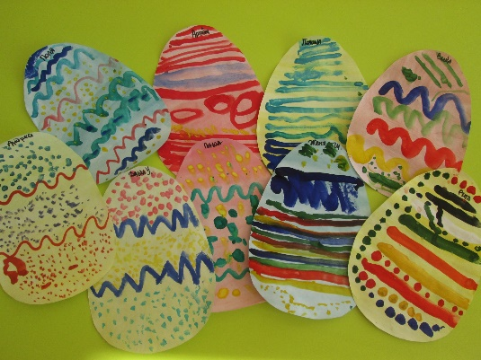
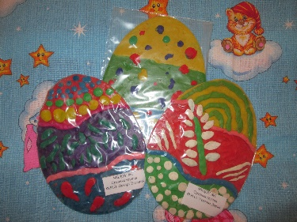
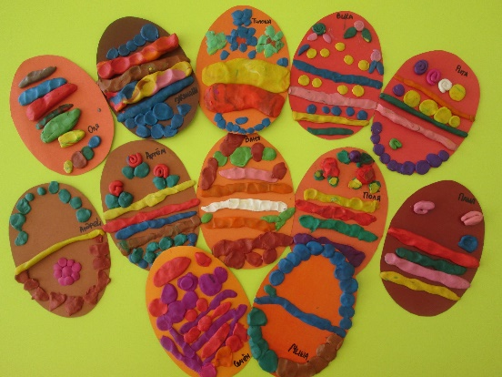
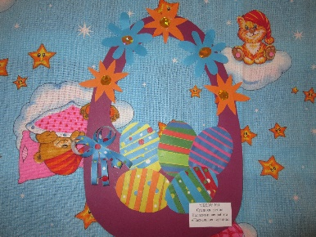

Рисование и лепка из пластилина «Пасхальное яичко»
Посмотрите, что за чудо
Положила мама в блюдо?
Тут яйцо, но не простое:
Золотое расписное,
Словно яркая игрушка!
Здесь полоски, завитушки,
Много маленьких колечек,
Звёзд, кружочков и сердечек.
Для чего все эти краски,
Словно в старой доброй сказке?
Мама всем дала ответы:
- Пасха – праздник самый светлый!

Slide 9
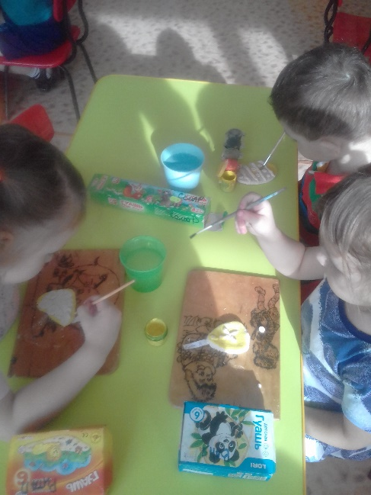
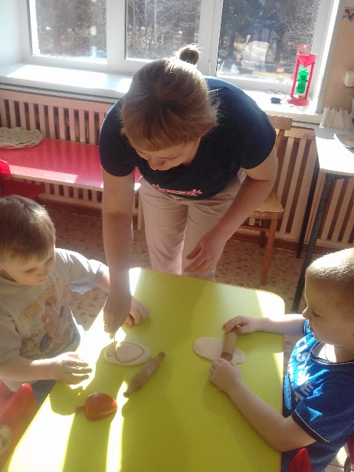
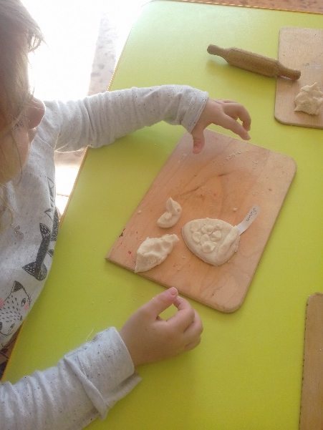
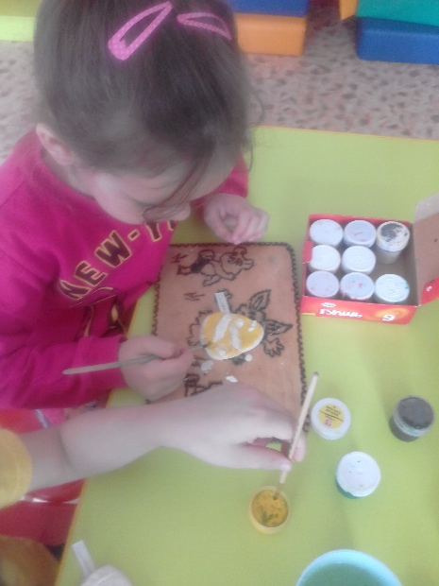
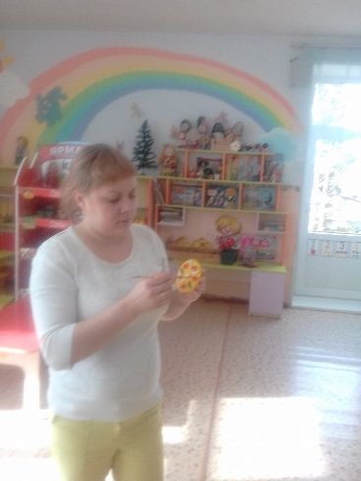


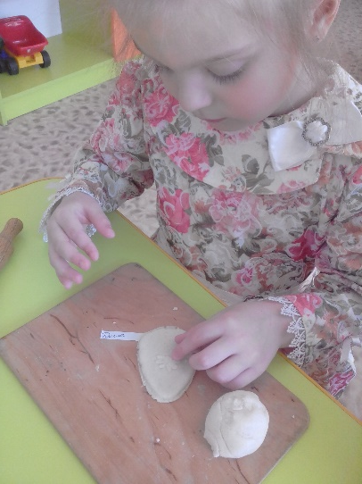
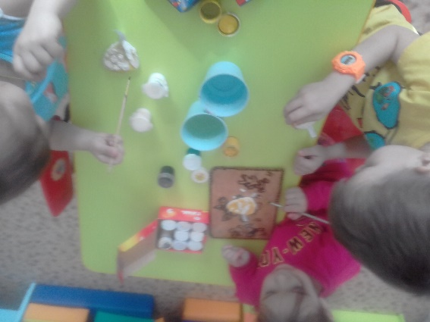

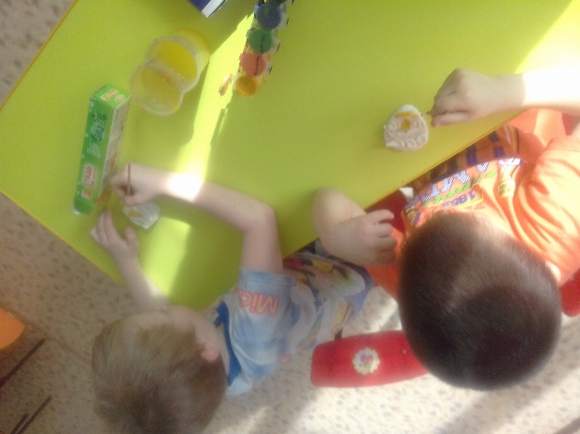
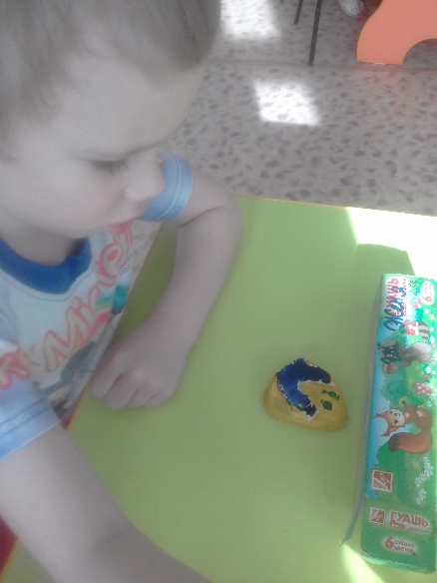

Лепка из соленого теста «Яичко»
Расписывание пасхального яйца

Slide 10








Словно яркая раскраска,
К нам домой, явилась пасха.
Принесла в своём лукошке,
Яйца, булочки, лепёшки,
Пироги, блины и чай.
Пасху весело встречай!

